Slide 1

Atividades de Apoio à Aprendizagem
Ensino Fundamental – Anos Iniciais - Matemática
5º ano
5º dia

Slide 2
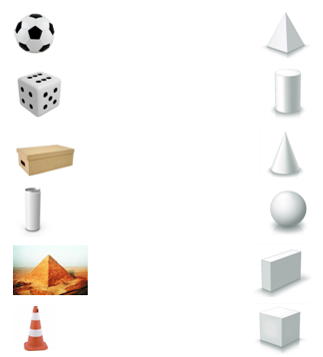
5º DIA
COPIE NO CADERNO E LIGUE OS OBJETOS DA ESQUERDA AOS SÓLIDOS GEOMÉTRICOS DE MESMO FORMATO DA DIREITA.

Slide 3
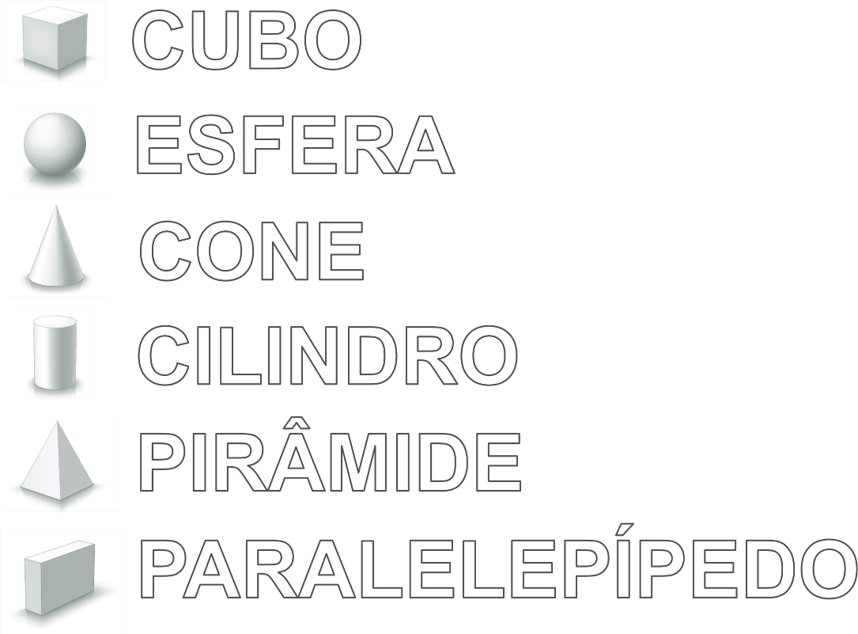
COPIE NO CADERNO OS SÓLIDOS E AS LETRAS DO NOME DOS SÓLIDOS GEOMÉTRICOS E PINTE .

Slide 4
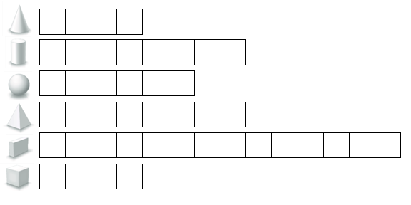
ESCREVA O NOME DOS SÓLIDOS GEOMÉTRICOS NO CADERNO.

Slide 5
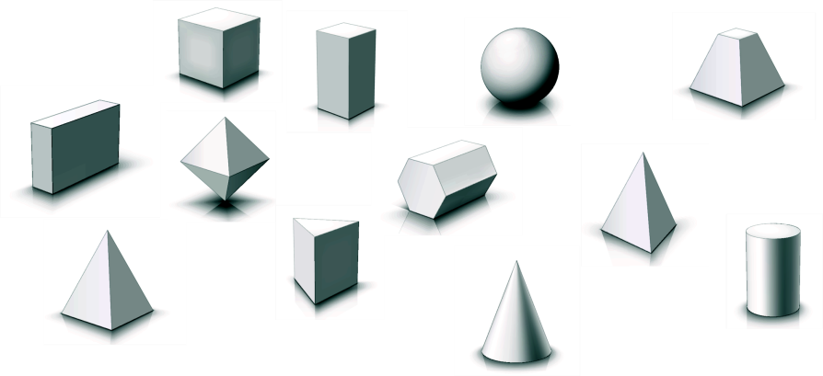
DESENHE AS FORMAS GEOMÉTRICAS ABAIXO NO CADERNO E PINTE APENAS AS PIRÂMIDES.

